Slide 1
Анализ анкетирования «Удовлетворённость родителей (законных представителей) воспитанников качеством предоставляемых образовательных услуг». 2023 год

Slide 2
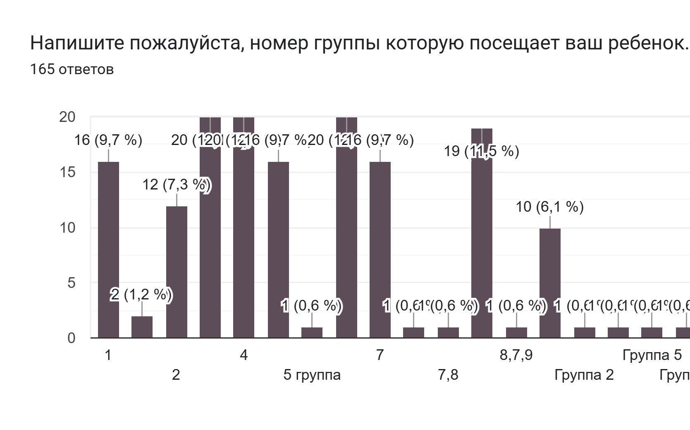

Slide 3
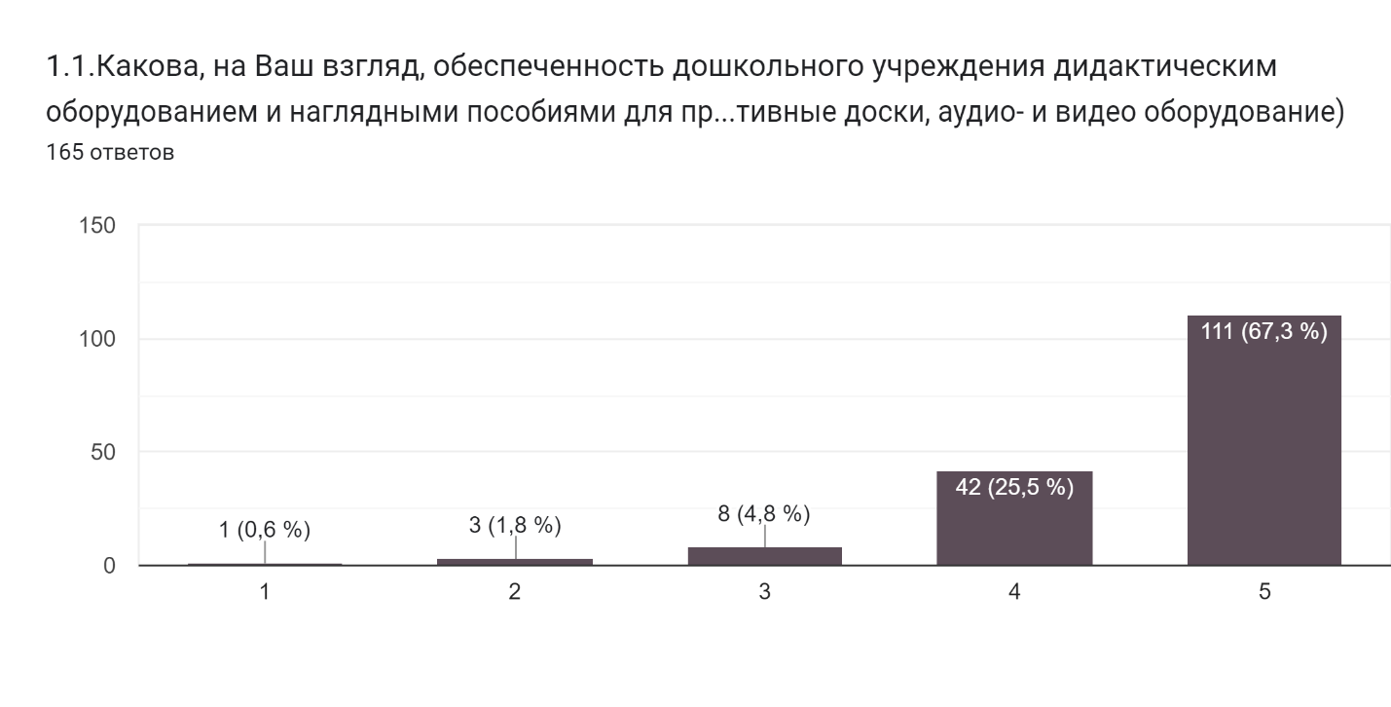

Slide 4
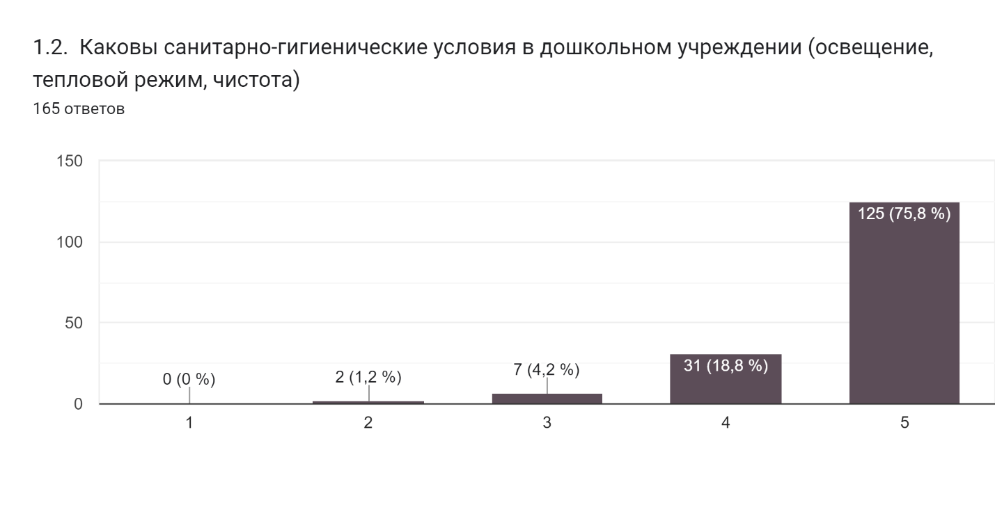

Slide 5
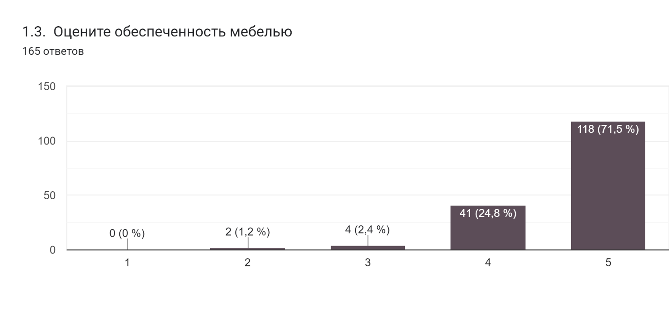

Slide 6
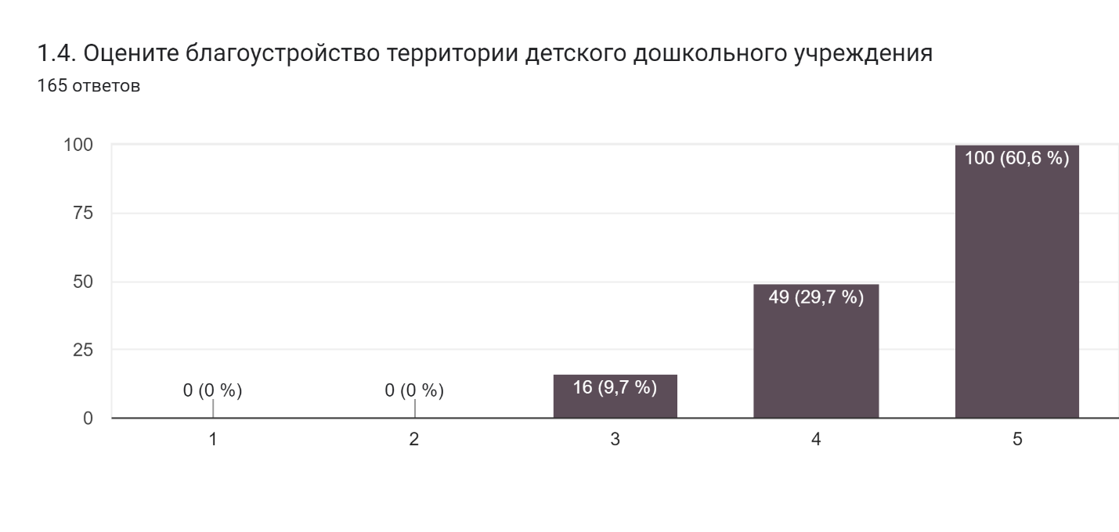

Slide 7
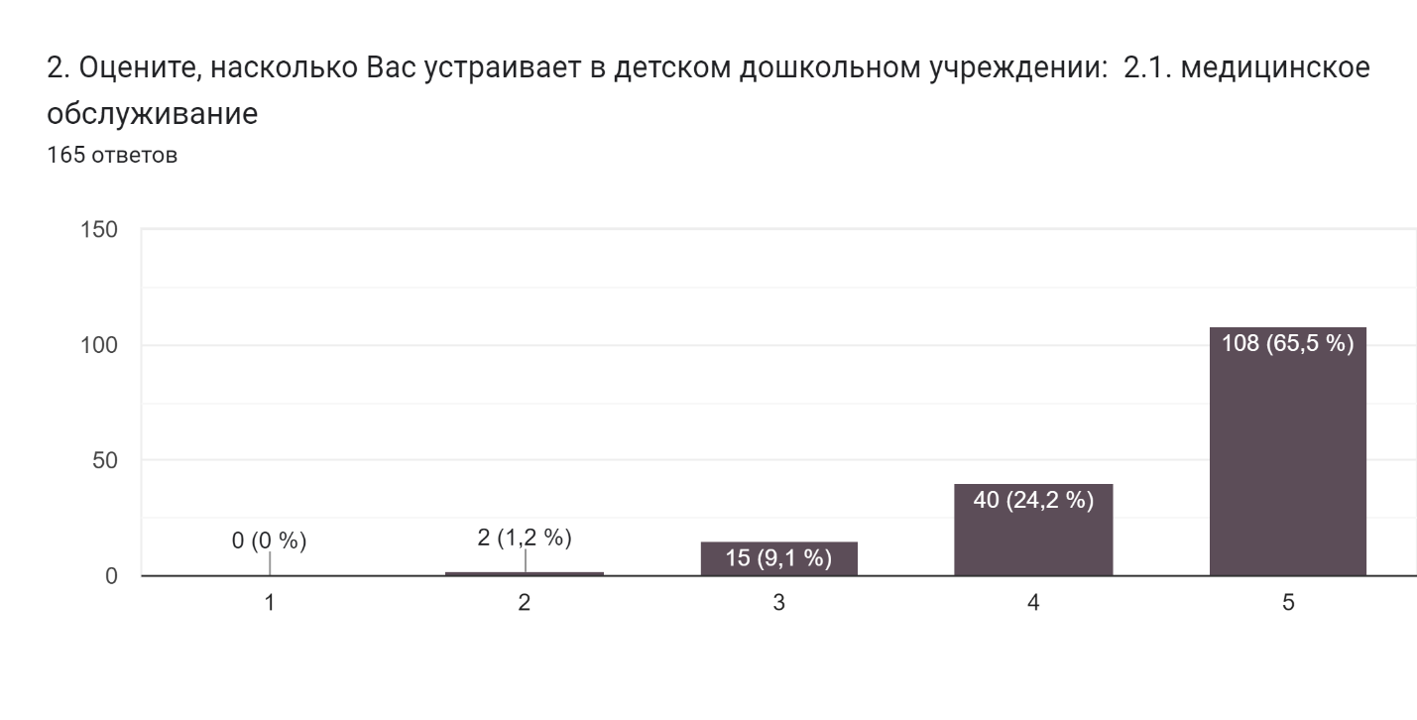

Slide 8
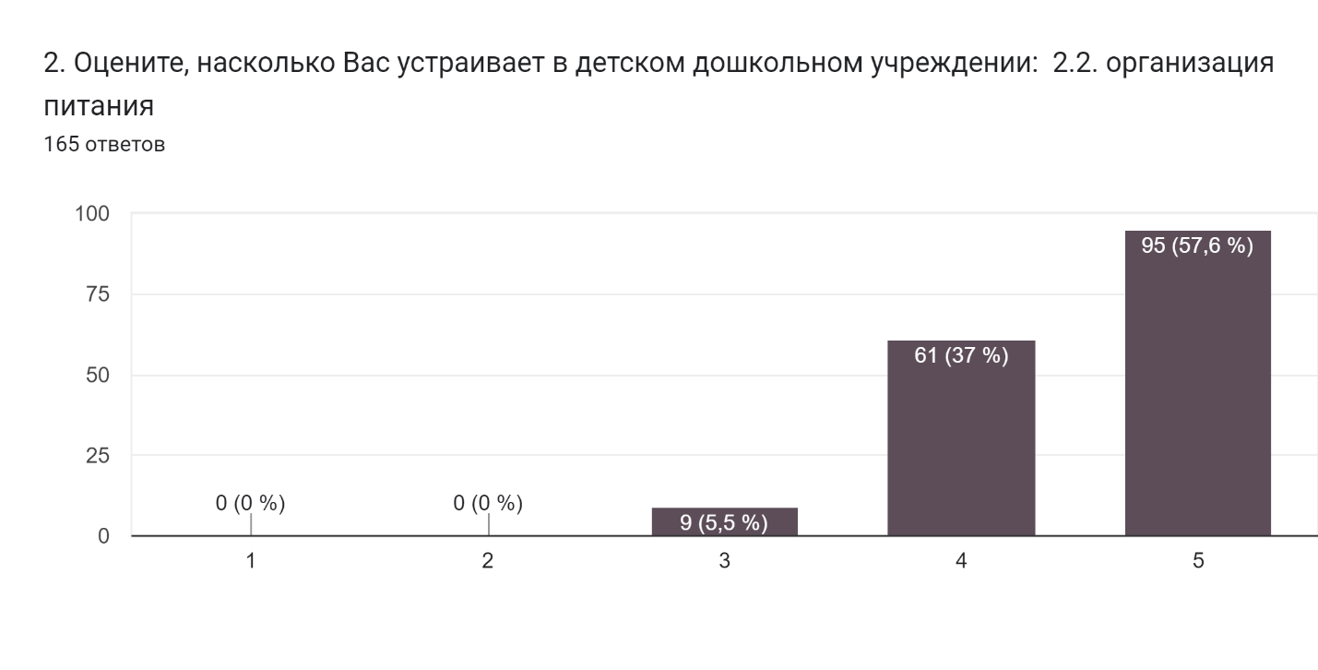

Slide 9
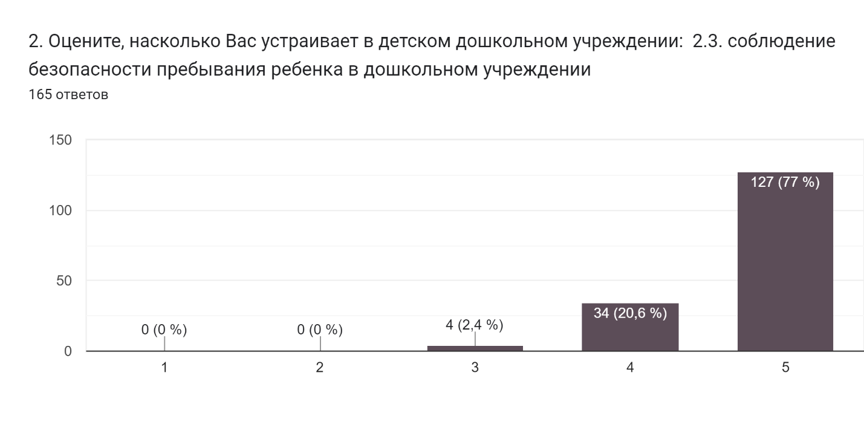

Slide 10
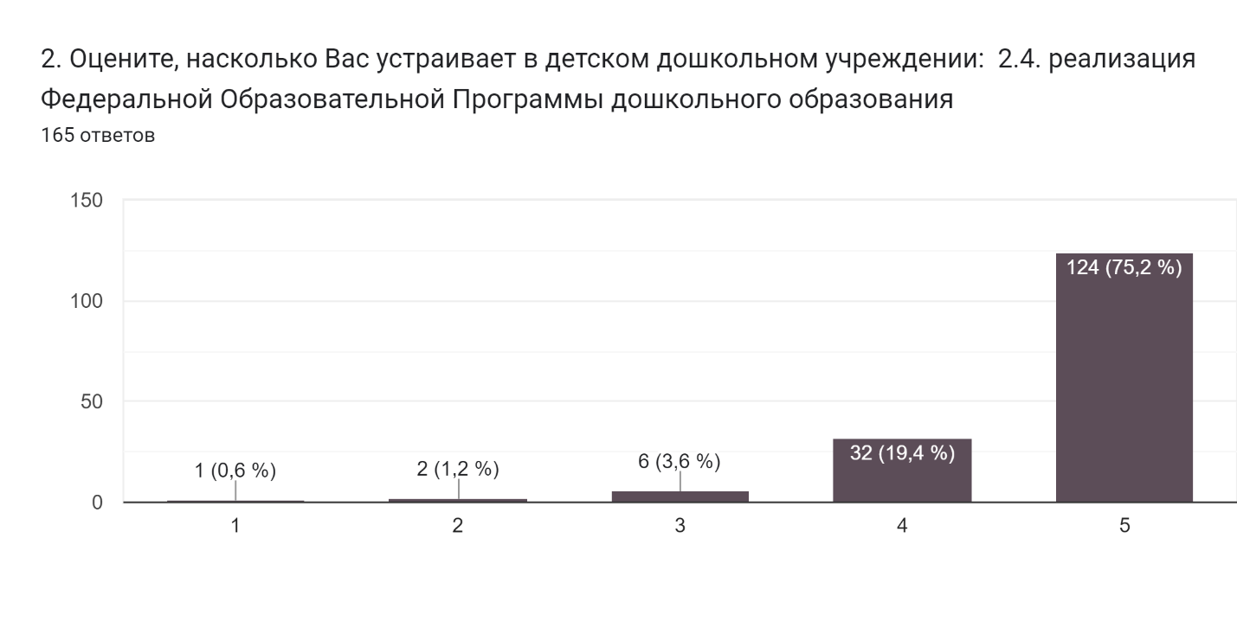

Slide 11
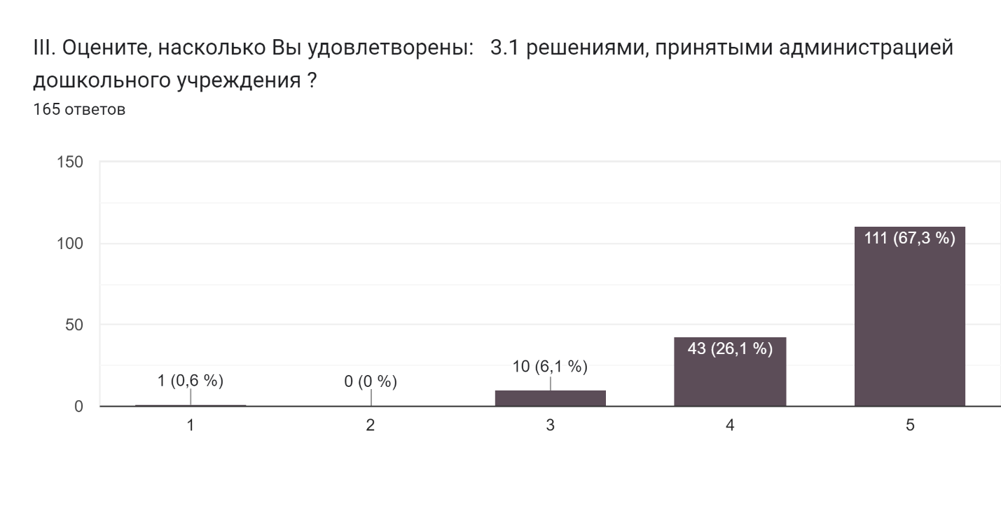

Slide 12
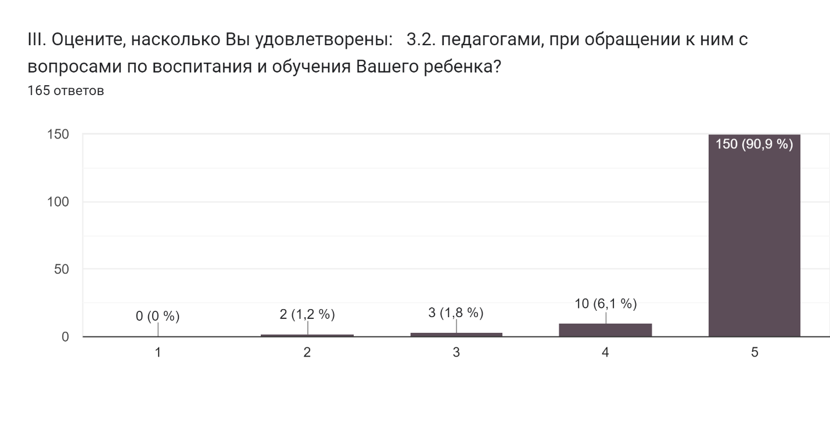

Slide 13
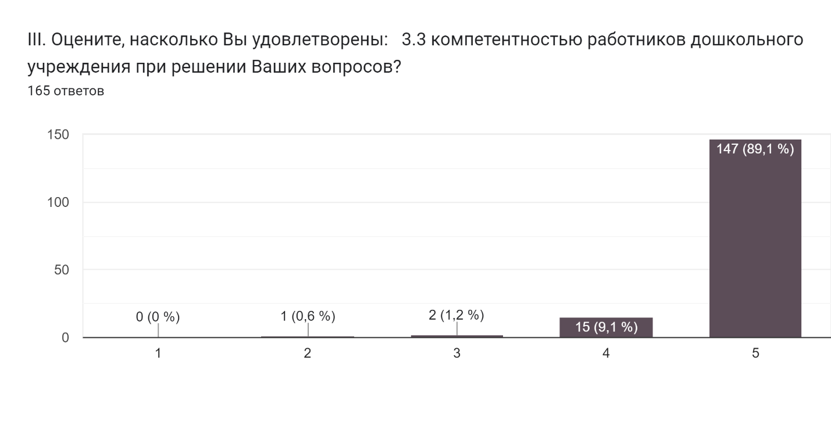

Slide 14
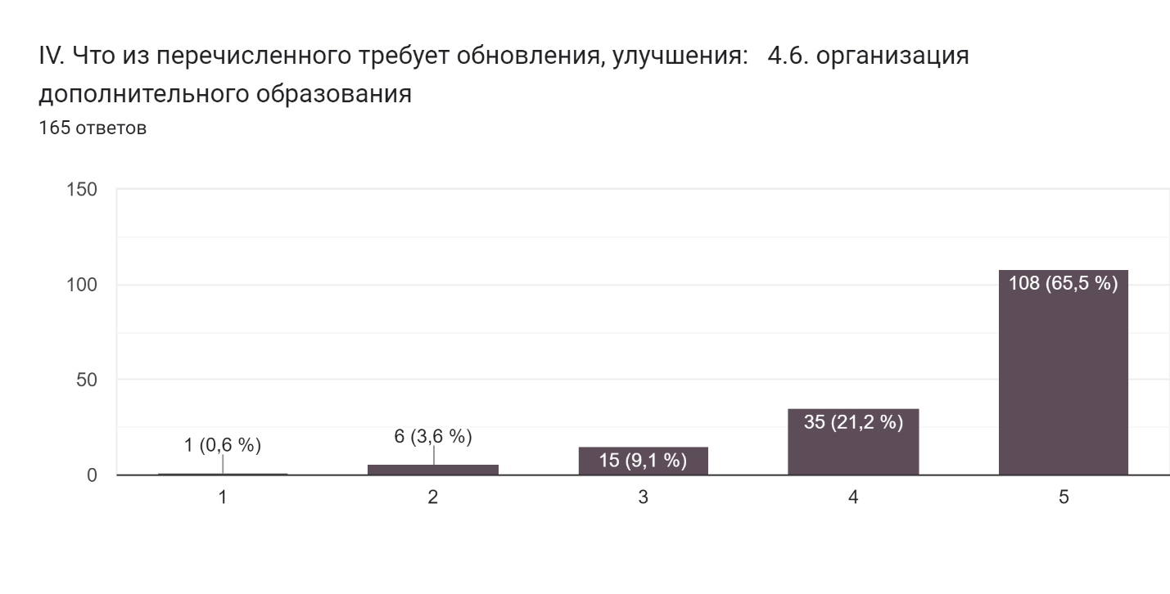

Slide 15
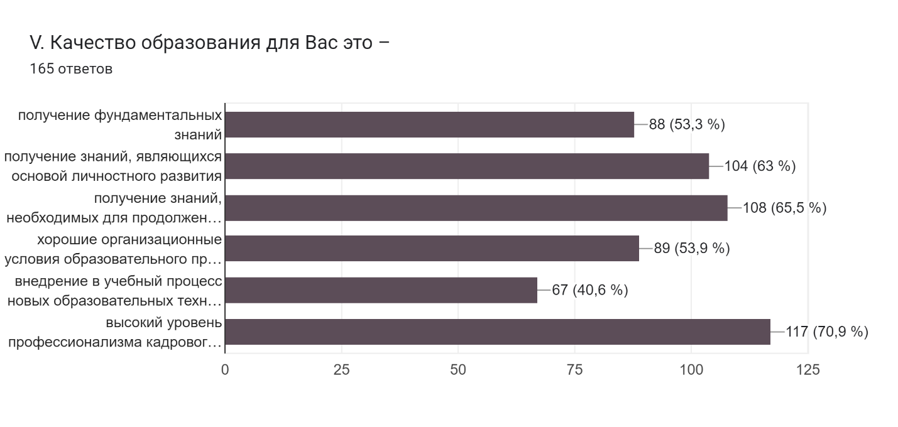

Slide 16
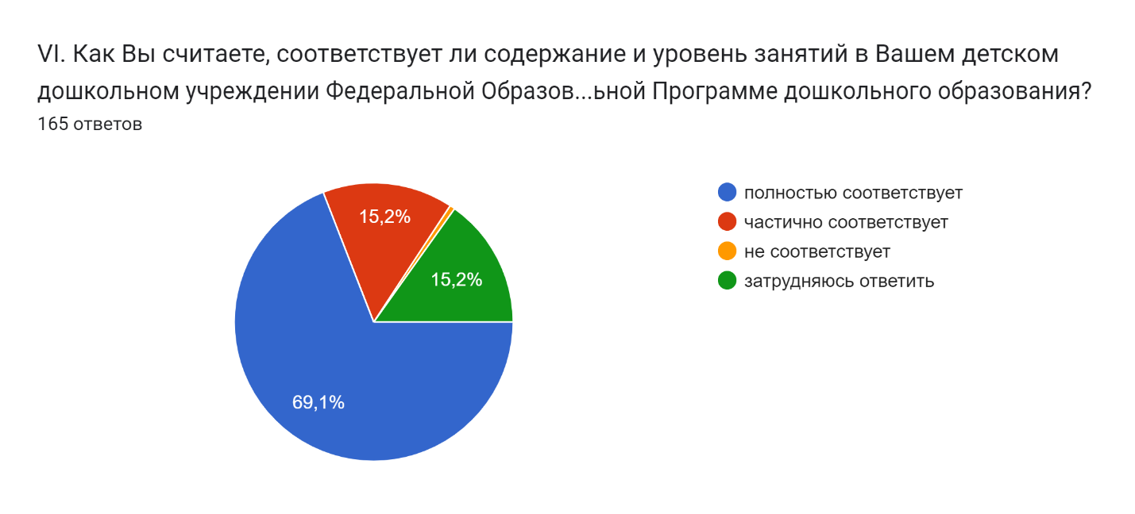

Slide 18
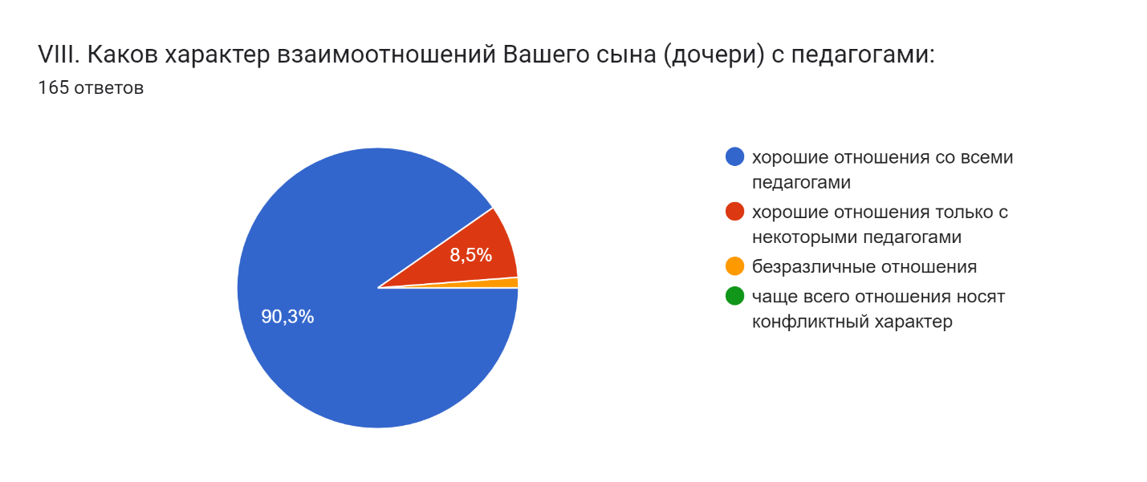

Slide 19
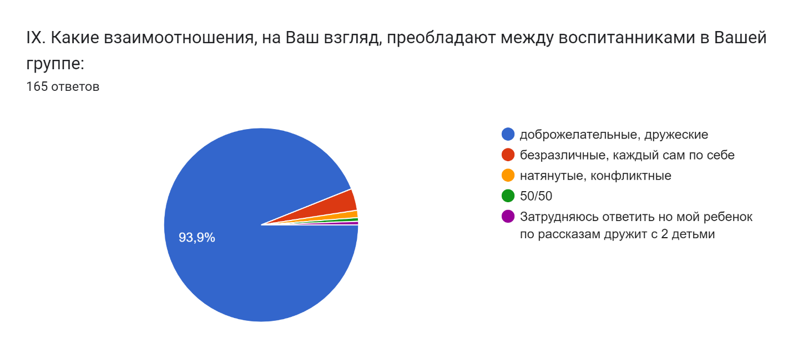

Slide 20
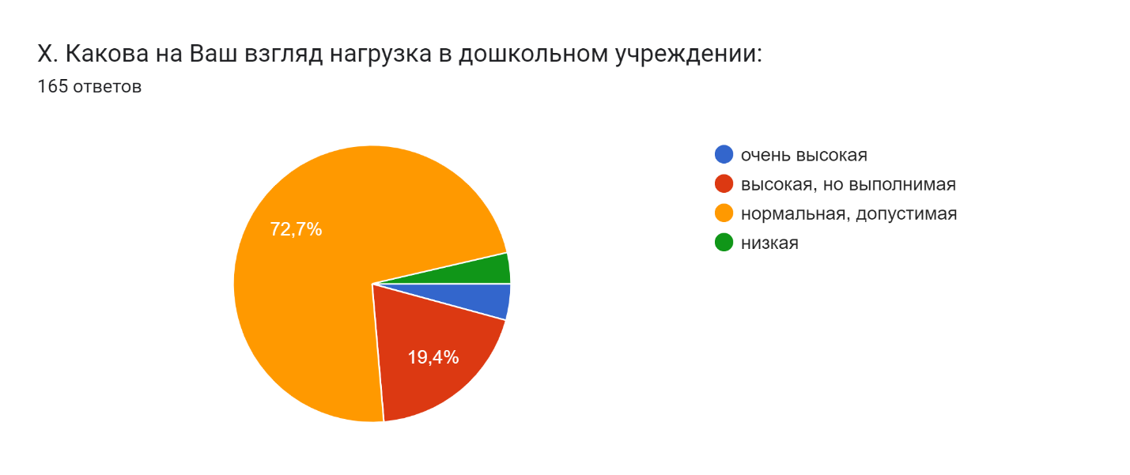

Slide 21
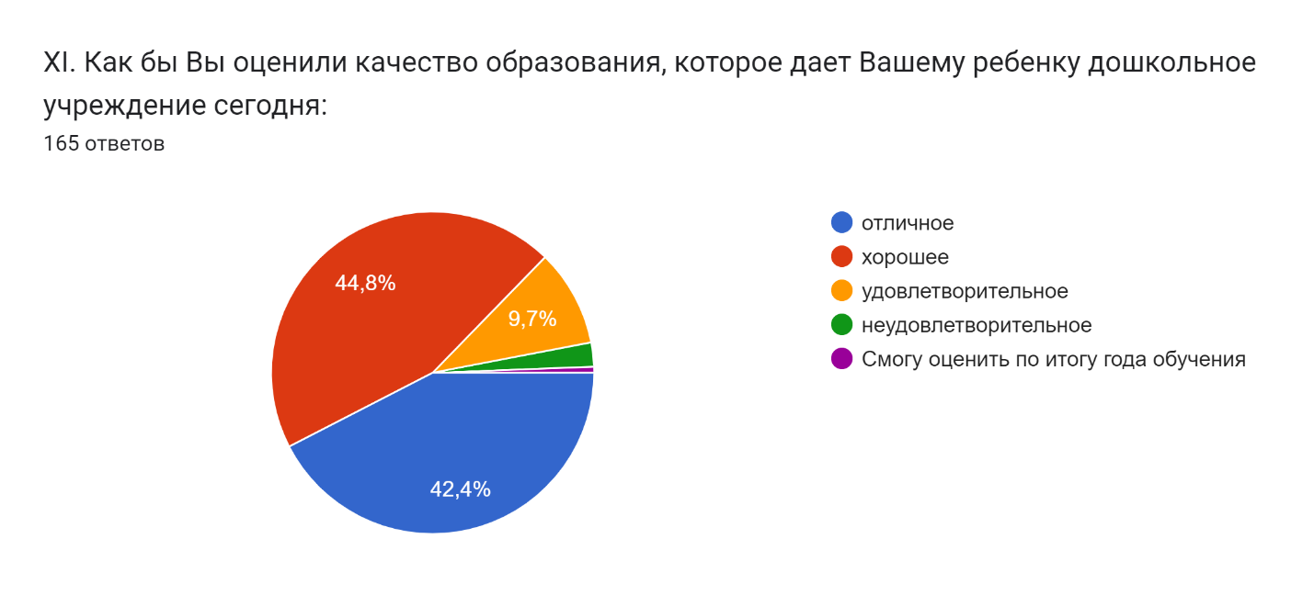

Slide 22
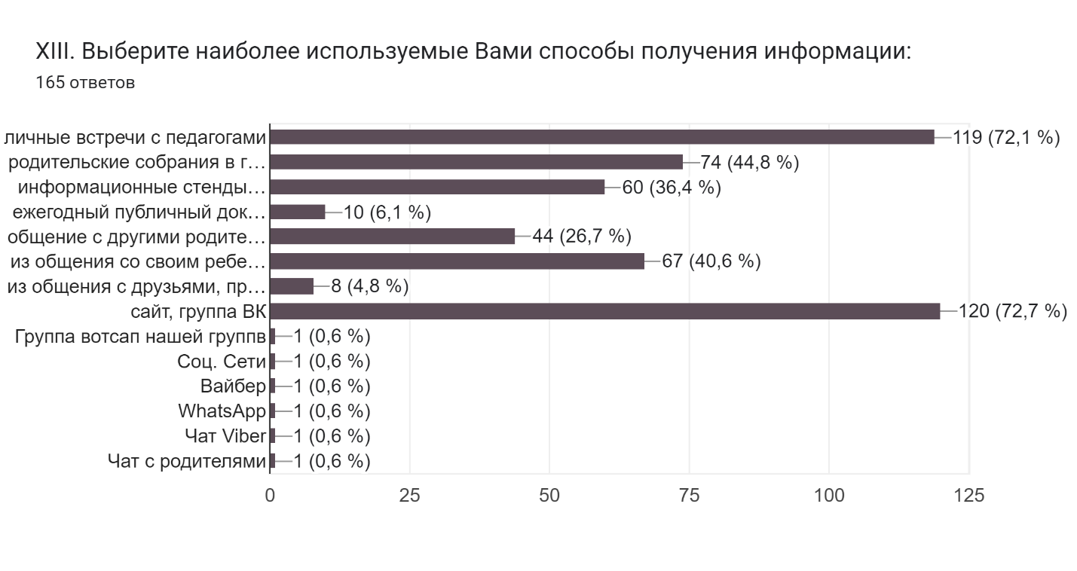

Slide 23
Вы можете добавить комментарии и предложения по работе детского сада.
23 ответа
Хотелось бы добавить больше времени на занятия с логопедом.
Хочется обновления асфальта на территории детского сада.
Хотелось бы расширить платные кружки для мальчиков : шахматы, робототехника, физкультура
Спасибо большое за 100% работу логопеду Ирине Андреевне!
Спасибо за ваш труд! Хотелось что б все таки мед осмотры мед работником проводились ежедневные и давали всегда верную оценку ребёнку , очень часто неоднозначно дают оценку !
У нас самые лучшие воспитатели
Хотелось бы занятия бассейном увеличить до двух раз в неделю)
Благоустройство детской площадки. Разделение туалета, для девочек и мальчиков. И смена пола, дверей и частично мебели.
На некоторые вопросы сложно ответить, например, про питание, оно только что поменялось и оценить пока его сложно, по чистоте групп и их оборудованию тоже сложно, т. К. Дальше раздевалки родители не проходят, что и логично, по поводу оснащение дидактическими материа́лами также ответить сложно их не видели.

Slide 24
Все отлично
Самое главное для меня в саду - это люди, работающие во благо моего ребенка. Просьба улучшить условия для воспитателей, они - наша движущая сила, ставшие такими родными.
Мне очень нравятся воспитатели, спасибо им огромное❤
Благодарю педагогов за работу!
Меня вполне всё устраивает.
Нет
Хотелось чтоб больше было развивающих занятий!
Желаю процветания ДС. Повышение зарплаты для воспитателей. А так же не лишать премии если родитель задержал оплату
Принять на работу еще одного дворника! Воспитатели не должны убирать площадки!
Спасибо, всё устраивает в детском саду.
Все устраивает
Не очень корректно составлен опрос. на вопрос что требует обновления/улучшения шкала очень плохо - отлично. А вообще, в группе очень немолодые стулья у детей, очень хотелось бы обновить. Ну, и конечно же премию воспитателям за их добросовестный труд и очень талантливый подход к воспитанию детей!
На уличных площадках детям нечем заниматься. Образование есть платные кружки - это ужасно, а где бесплатные занятия, и так все родители платят за сад.

